Slide 1
Литературное чтение
2 класс
Тема: Проект №4 «Подготовка выставки книг «Мой любимый писатель-сказочник», «Создание справочника «Зарубежные писатели — детям».
Учитель: Киселева С.А.

Slide 2
Цель:
Подготовка выставки книг «Мой любимый писатель-сказочник».
Создание справочника «Зарубежные писатели — детям».

Slide 3
Задание №1.
Выберите понравившуюся тему:
"Подготовка выставки книг "Мой любимый писатель - сказочник" или "Создание справочника "Зарубежные писатели-детям" (учебник с. 219)

Slide 4
Задание № 2
И к 1 и ко 2 теме: На листе А-4:
- написать фамилию, имя писателя. Если есть, можно разместить портрет,
- составить список его произведений для детей, можно использовать иллюстрации из интернета
-можно дополнить вопросами к викторине по содержанию произведений, интересными фактами и др.
Например,

Slide 5

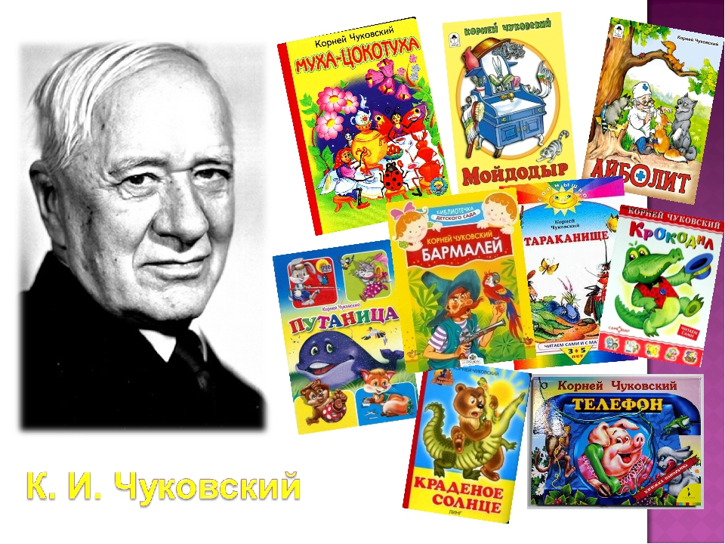

Slide 6
Задание № 3
Выразительно прочитайте стихотворение «Котауси и Мауси» в переводе К.И. Чуковского.

Slide 7
Задание для контроля
Пройдите тест
«Литература зарубежных стран»
1. Соедини название произведения и его автора. Запиши соответствие.
а) Красная Шапочка 1. Г.-Х. Андерсен
б) Мафин и паук 2. Ш. Перро
в) Принцесса на горошине 3. Э. Хогарт
г) Кот в сапогах
2. «Бульдог по кличке Дог» - это:
а) Американская народная песенка;
б) Французская народная песенка;
в) Английская народная песенка;
г) Немецкая народная песенка.

Slide 8
3. Закончи четверостишие:
Под выходной старушка Фогг
Скоблит и чистит дом,
А пёс бульдог по кличке Дог…..
а) На кресле ждёт молчком;
б) Метёт полы хвостом;
в) Играет под столом;
г) На улицу бегом.
4. «Сюзон и мотылёк» - это:
а) Американская народная песенка;
б) Французская народная песенка;
в) Английская народная песенка;
г) Немецкая народная песенка.
5. Кого испугались портные в песенке «Храбрецы»?
а) мышь;
б) улитку;
в) собаку;
г) паука.

Slide 9
6. Что досталось в наследство старшему сыну мельника в сказке «Кот в сапогах»?
а) осёл;
б) кот;
в) мельница;
г) лошадь.
7. Какое имя придумал кот для своего хозяина в сказке «Кот в сапогах»?
а) Маркиз де Пруст;
б) Маркиз де Лебон;
в) Маркиз де Карабас;
г) Маркиз де Сад.
8. Кто положил горошину на кровать в сказке «Принцесса на горошине»?
а) принц;
б) король;
в) королева;
г) служанка.

Slide 10
9. Кого звали Мафин в сказке «Мафин и паук»?
а) попугая;
б) ослика;
в) жирафа;
г) щенка.
10. Кто из ниже перечисленных не является героем сказки «Мафин и паук»?
а) страус Освальд;
б) пингвин Перигрин;
в) котёнок Вилли;
г) овечка Луиза.

Slide 11
Домашнее задание
Подготовиться к оценке достижений.

Slide 12
Спасибо за внимание!

